Slide 1





Chào mừng các con
đến với giờ học Tiếng Việt!

Slide 2



Tiết 3

Slide 3


Viết
Notes:
Bài giảng thiết kế bởi: Hương Thảo - tranthao121006@gmail.com

Slide 4
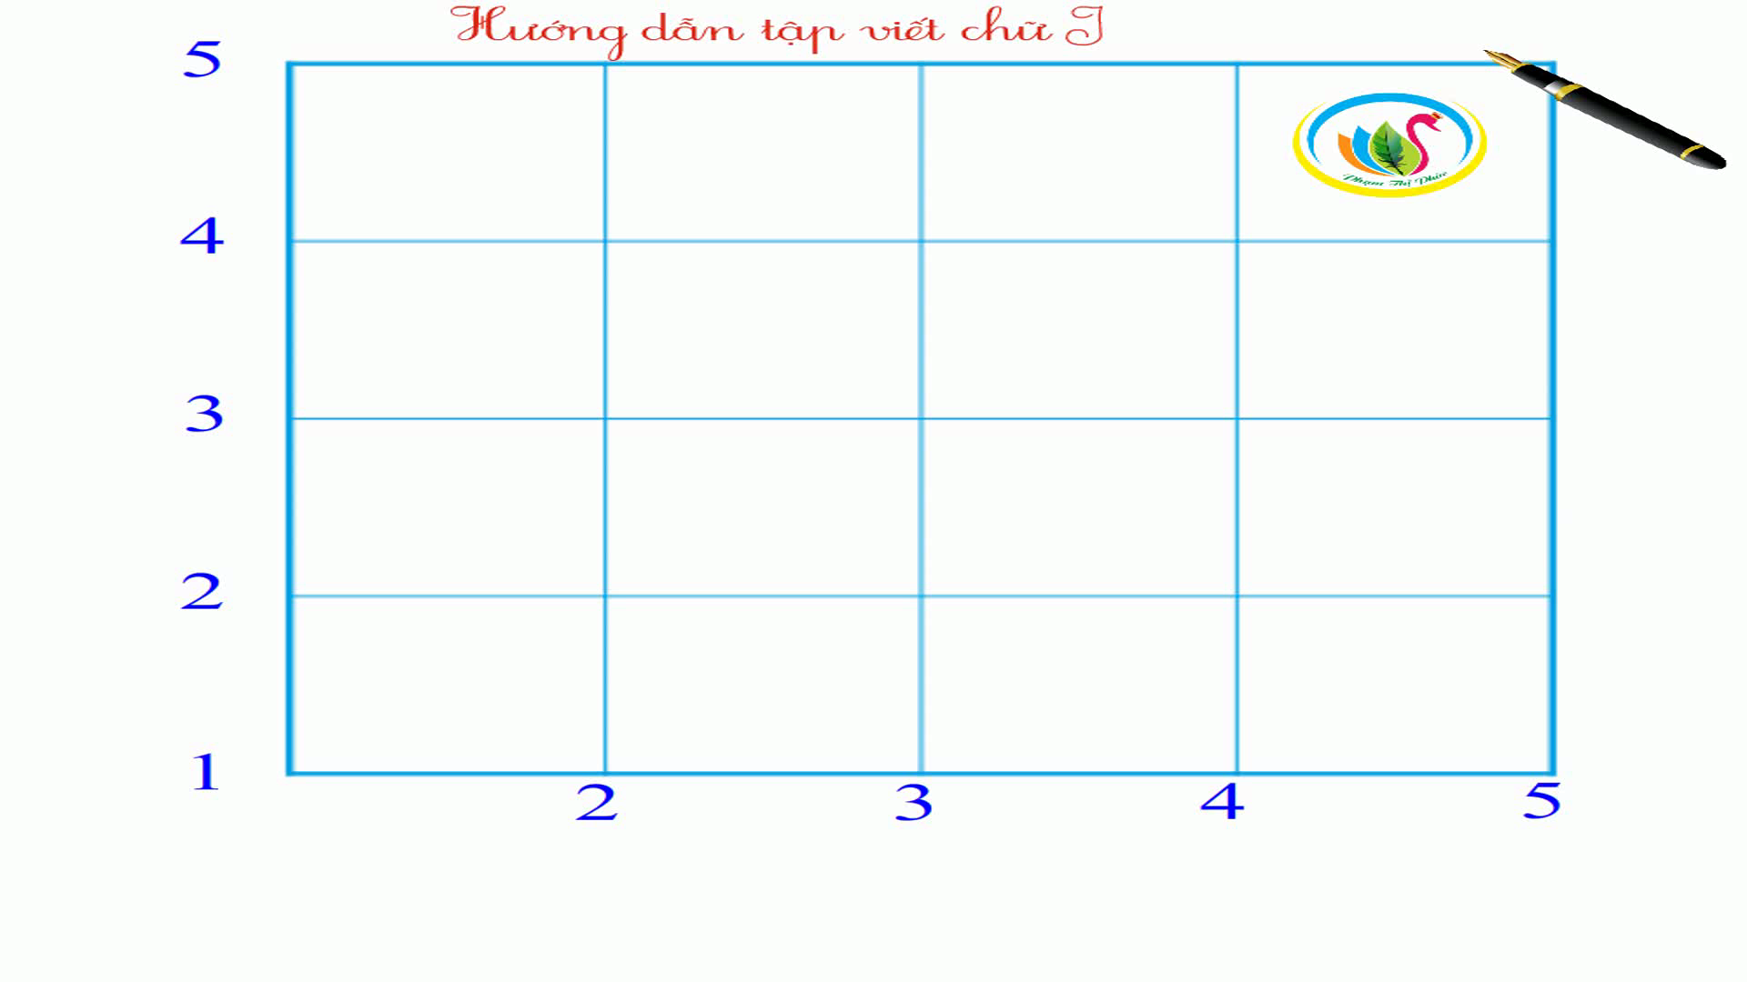

Slide 5
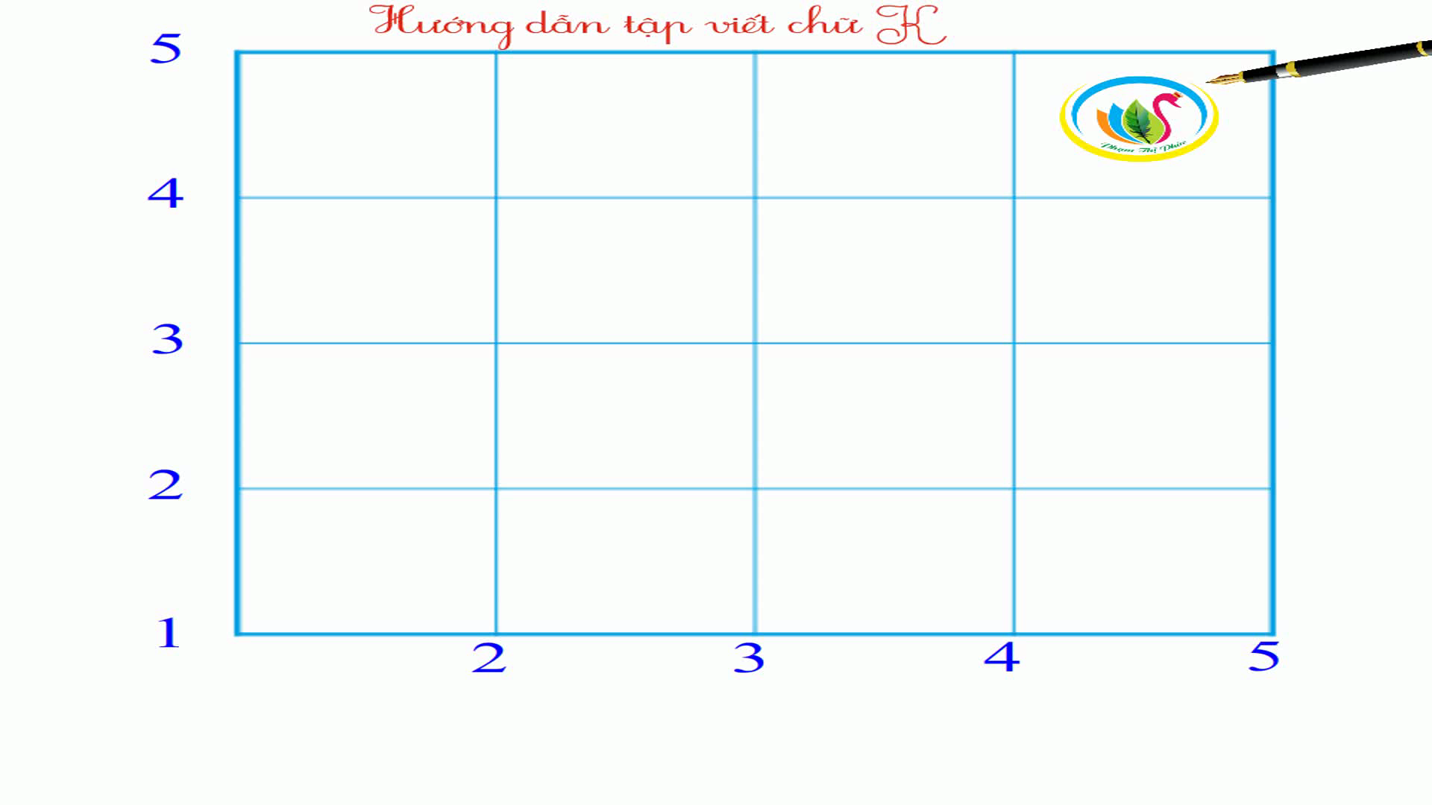

Slide 6

Viết từ ứng dụng
/
Kiến tha lâu cũng đầy tổ.

Slide 7











Luyện viết vở
Notes:
Bài giảng thiết kế bởi: Hương Thảo - tranthao121006@gmail.com

